Slide 1


PostgreSQL和探探见证40亿次心动
张文升 winston
13683090838
wensheng.zhang@postgres.cn
@PostgreSQL中文社区

Slide 2


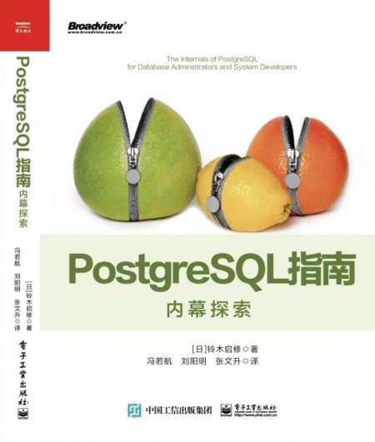
个人简介
张文升
《PostgreSQL实战》《PostgreSQL指南：内幕探索》等书作译者，PostgreSQL社区核心成员之一。常年活跃于PostgreSQL、MySQL、Redis等开源技术社区，支持推动开源数据解决方案在中国地区的发展，多次参与组织PostgreSQL、MySQL、MongoDB社区大会。近年来专注各类开源数据库技术领域与大数据、流式数据处理、时序数据的应用场景。

Slide 3




探探：左划无爱，右划喜欢
擦肩而过

Slide 4










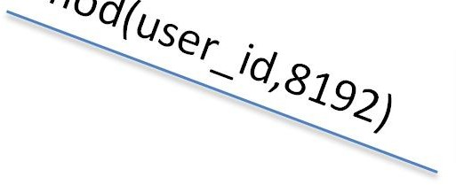





数据分布
users && profiles
core
ios,android,web
payment
user’s payment
user’s location
mod(user_id,8192)
shard
passby relationships
shard
shard
shard
shards

Slide 5


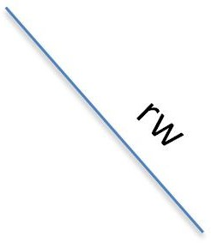


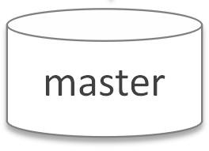










简单架构
potential hotstandby
rw
rw
sync repl
ro
master
ro
async repl
shards
ro
shards
shards
shards
slave
ro

Slide 6

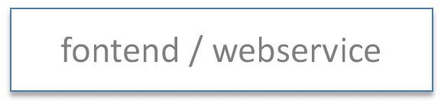










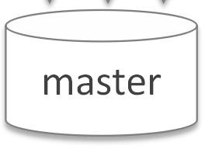









连接池
fontend / webservice
fontend / webservice
pgbouncer
pgbouncer
rw
ro
master
ro
async repl
shards
ro

Slide 7

应用特点和遇到的问题
应用特点
高并发，小事务，查询多，写入多，更新多，删除少
性能要求毫秒以下
各shards间数据紧耦合
单个shard出现性能问题影响到所有shards
调整应用逻辑
拆解复杂函数；
冗余数据过多
减少冗余，降低维护难度
优化设计，提升性能
批量写，减少写次数
维护窗口
每天增长年龄近3亿
– 凌晨2:00~6:00只有4个小时
单个pgbouncer的负载瓶颈
缓存
HA

Slide 8

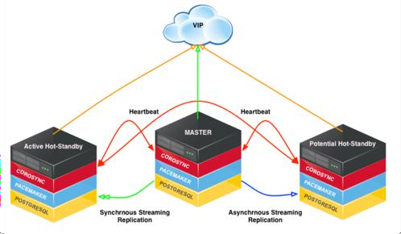

HA
Pacemaker , corosync , postgresql hot_standby

Slide 9

优化
硬件
选择PCI-e作为存储设备
RAID卡电池策略调整
维护窗口较小则选择1000Gbps网卡
内存
关闭NUMA
系统性能
I/O调度算法的选择
对PCI-e的性能影响较小，可以不调整
资源限制
PAM模块资源闲置
CPU限制
最大进程数限制
老旧版本PG所依赖的System V IPC资源限制
信号量
数据库优化
调优依据
操作系统性能工具
PostgreSQL数据库系统视图
历史
查询计划
索引

Slide 10
管理
备份与恢复
日常全量、增量备份
自动化恢复测试
延迟备库
数据表和索引膨胀
表级的autovacuum参数配置
使用pg_repack重建表和索引
CREATE/REINDEX CONCURRENTLY重建索引
避免事务号用尽导致的事务回卷
- 表级的autovacuum参数配置
- VACUUM FREEZE;
版本升级
pg_upgrade
PG Logical Replication
审计
密码强度策略
审计日志

Slide 11

运维

Slide 12
未来展望
现状：资源浪费，调度不灵活，迁移费时
关注点：自动化、成本效益
数据库容器引擎

Slide 13



Thanks!

